Slide 1
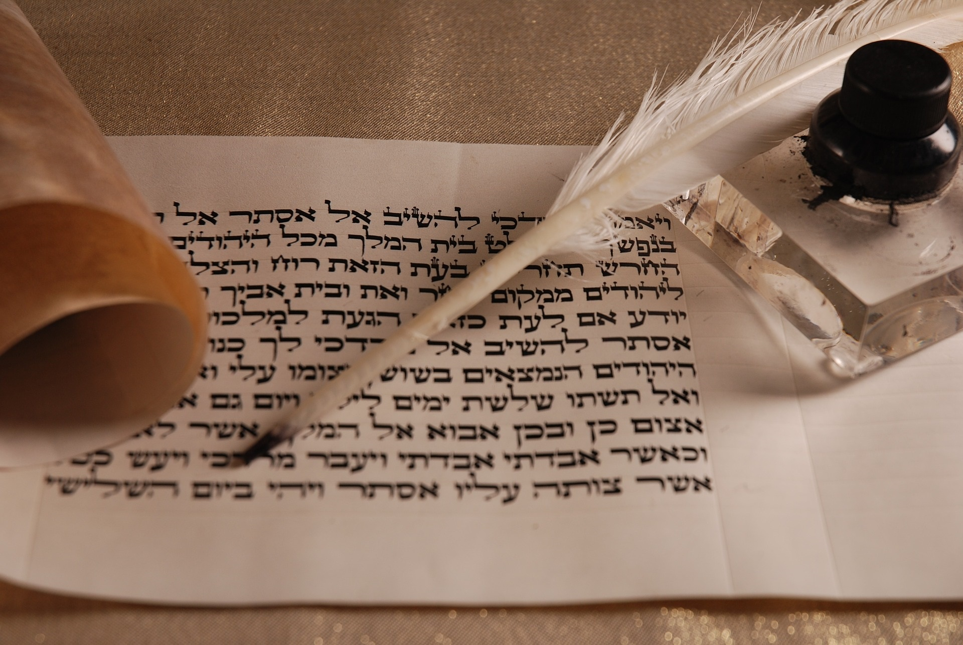
CARTA DE JEREMIAS A LOS CAUTIVOS
Fecha: 13/04/2025
Jeremías 29

Slide 2

Preguntas de repaso jeremías 27 y 28
¿Qué ilustración objetiva envía Dios a hacer Jeremías?
Correas de cuero largas que iban en el Yugo de madera.
¿Cuáles cinco reinos tenía Jeremías que enviar el yugo de madera ?
¿Qué letras tiene la palabra Yugo en Hebreo?
¿Qué otros Yugos habla la biblia?
¿Cuáles Tres audiencias estaba dirigida esta lección objetiva?
¿En que consistía esta lección Objetiva?
¿Cómo se llamaba el falso profeta que quebró el yugo?
¿Cuál fue la falsa profecía de Hananías?
¿Qué tipo de Yugo dijo Dios que pondría en lugar del yugo de madera?
¿Qué juicio profetizó Jeremías contra Hananías?
¿Cuánto tiempo vivió Hananías luego de ser profetizado muerto?
¿De donde era este profeta falso Hananías?
¿Cuántos capítulos tiene Jeremías?
¿Qué verdad bíblica te acuerdas que vimos en las ultimas clases?
Un yugo en su espalda
Coyundas
Edom, Moab, Tiro, Sidon Ammón
Un AYIN y una LAMED
Esclavitud, Desigual, Autoridades, YO, Religiones, Egipto,
Rey Sedequias, 5 Reyes, Pueblo y Principes
Rendirse ante Nabucodonosor e ir a Babilonia hacer casa para Vivir.
Hananías
Que tendrían paz en 2 años. Babilonia destruida y los vasos del templo volverían.
Yugo de Hierro
Que moriría ese mismo año
2 meses
De Gabaón
52 capitulos
Notes:
Jehova me ha fortalecido

Slide 3
VERDAD BIBLICA clase anterior
Mientras que el yugo del pecado es pesado y destructivo, el yugo de Cristo es ligero, lleno de gracia y trae verdadera paz.

Slide 4
VERDAD BILBICA DE HOY
Dios tiene planes de bien para sus hijos, incluso en medio del sufrimiento.
Notes:
Aunque los israelitas estaban en el exilio, lejos de su tierra y bajo dominio babilónico, Dios no los había olvidado. A través de Jeremías, les recuerda que tiene planes de paz y no de mal, para darles un futuro y una esperanza (v.11). Esto muestra que Dios es fiel, soberano y redentor, aun cuando estamos pasando por pruebas.

Slide 5
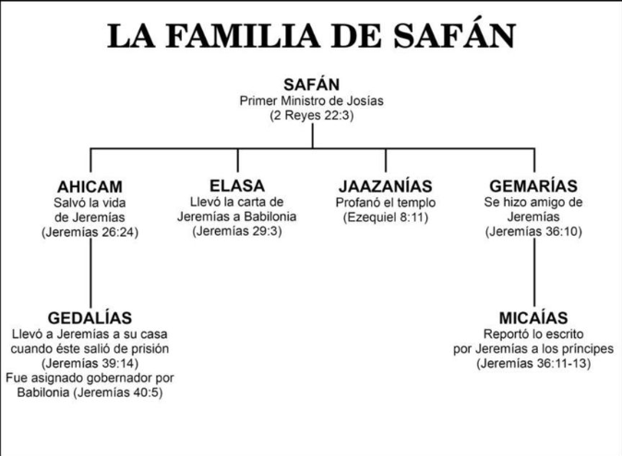
Notes:
Importancia de Elasa
Fue un mensajero de Dios en tiempos difíciles. Su papel era crucial para transmitir las palabras de Jeremías a los exiliados.
Era confiable. Siendo hijo de Safán, una familia influyente, tenía una posición de confianza ante el rey.
Ayudó a fortalecer la fe del pueblo en el exilio.
Elasa y Gemarías llevaron una carta de Jeremías con un mensaje de Dios a los judíos exiliados en Babilonia. En ella, Dios les decía que aceptaran su cautiverio, construyeran casas, formaran familias y buscaran el bienestar de Babilonia, pues su exilio duraría setenta años antes de que fueran restaurados a su tierra. (Jeremías 29:4-14).
JAZANIAS Un líder en la idolatría EL hizo lo malo no siguió el ejemplo de su padre y hermanos.
Exequiel 8:11 “Y delante de ellos estaban setenta varones de los ancianos de la casa de Israel, y Jaazanías hijo de Saphán estaba en medio de ellos, cada uno con su incensario en su mano; y del sahumerio subía espesura de niebla.”
GEMARIAS: Un oficial piadoso en tiempos de Jeremías
Jeremias 36: 10 Y Baruch leyó en el libro las palabras de Jeremías en la casa de Jehová, en la cámara de Gemarías hijo de Saphán escriba, en el atrio de arriba, á la entrada de la puerta nueva de la casa de Jehová, en oídos del pueblo.
MICAIAS: Fue un testigo de la palabra de Dios escrita por Jeremías.
Su acción ayudó a que la profecía llegara a la corte real.
Jeremias 36: 11 Y Michêas hijo de Gemarías, hijo de Saphán, habiendo oído del libro todas las palabras de Jehová,
12 Descendió á la casa del rey, á la cámara del secretario, y he aquí que todos los príncipes estaban allí sentados, á saber: Elisama secretario, y Delaías hijo de Semeías, y Elnathán hijo de Achbor, y Gemarías hijo de Saphán, y Sedechîas hijo de Ananías, y todos los príncipes.
13 Y contóles Michêas todas las palabras que había oído leyendo Baruch en el libro en oídos del pueblo.
Micaías hijo de Imlá – Profeta valiente que confrontó al rey Acab con la verdad.
Micaías hijo de Safán – Informó a los príncipes sobre la lectura de Jeremías.
Micaías levita – Ayudó a enseñar la Ley en tiempos de Josafat.

Slide 6
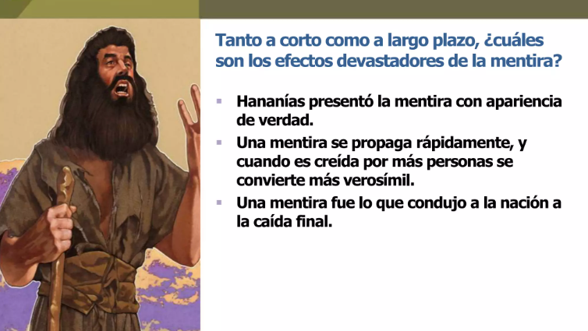
11 Y habló Hananías en presencia de todo el pueblo, diciendo: Así ha dicho Jehová: De esta manera quebraré el yugo de Nabucodonosor, rey de Babilonia, del cuello de todas las gentes dentro de dos años de días. Y fuése Jeremías su camino.

Slide 7
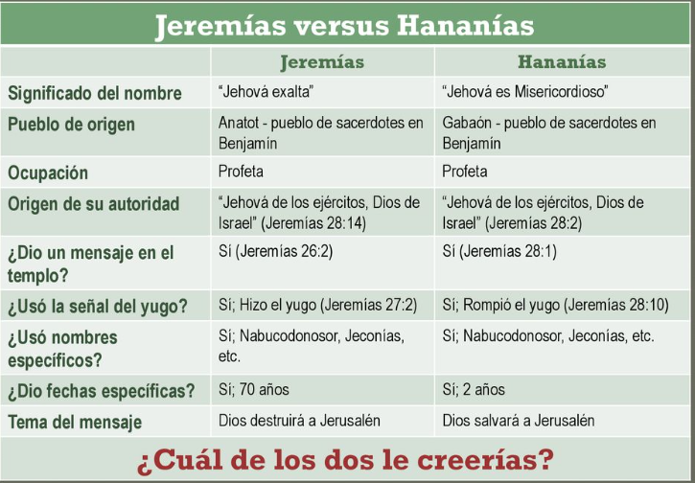
Notes:
2° Tesalonicenses 2:11 “Por tanto, pues, les envía Dios operación de error, para que crean á la mentira;”

Slide 8
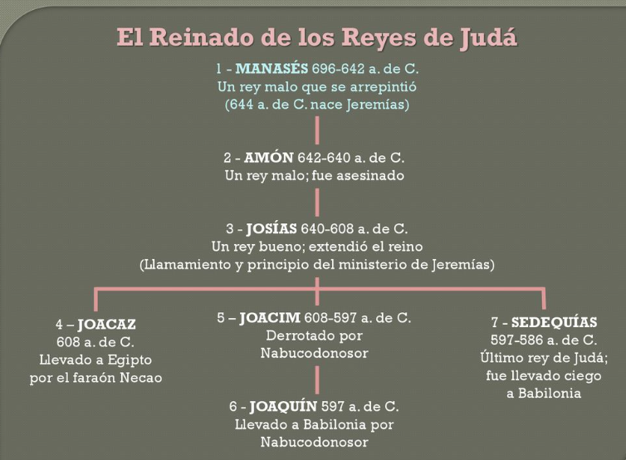
Notes:
Luego de dos deportaciones ya

Slide 9
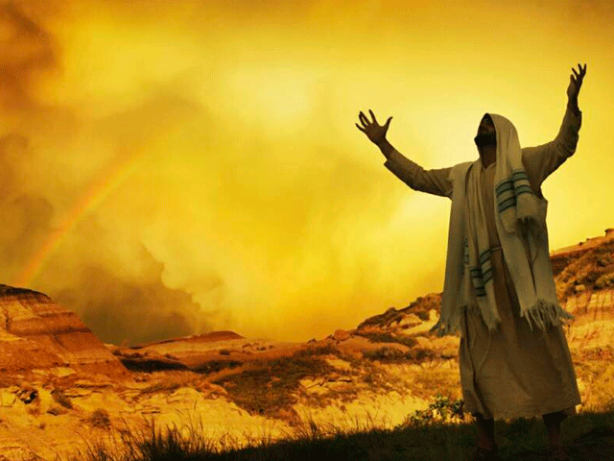
Libro de Jeremías
Llamado del profeta durante el reino de Josías. Capítulo 1.
Profecías para Judá y Jerusalén anteriores al reinado de Sedequías: capítulos 2 al 20.
Profecías durante el reino de Sedequías. Capítulos 21 al 29.
Profecías en cuanto al futuro de las 12 tribus y sobre el inminente cautiverio de Judá. Capítulos 30 al 39.

Slide 10
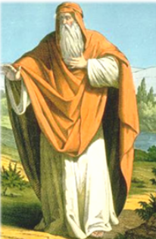
RESUMEN CAPITULO 29
Jeremias envía una carta desde Jerusalén a los exiliados en Babilonia.
En ella, Dios les instruye a establecerse en Babilonia, construir casas, plantar huertos, casarse y orar por el bienestar de la ciudad donde están cautivos, porque estarán allí setenta años.
Dios les advierte que no escuchen a los falsos profetas que prometen un regreso rápido, ya que Él tiene planes de bienestar y no de mal, para darles un futuro y una esperanza (versículo 11).
Después de los 70 años, Dios los restaurará. También promete juicio para los falsos profetas que han engañado al pueblo.
Este capítulo muestra que, incluso en el exilio, Dios no ha abandonado a su pueblo y tiene un propósito lleno de esperanza para ellos.

Slide 11
Bosquejo: Jeremías 29
La Carta a los Cautivos en Babilonia (v.1-3) ✉️
Instrucciones para Vivir en el Exilio (v.4-7) 🏡
Advertencia Contra los Falsos Profetas (v.8-9) 🚫
El Tiempo de Dios para la Restauración (v.10-14) 🕰️
Juicio contra los Profetas Rebeldes (v.15-32) ⚖️
Notes:
* Dos cartas a los cautivos en Babilonia; En el primero, se recomienda ser paciente y sereno. (1-19) En el segundo, se denuncian juicios contra los falsos profetas que los engañaron. (20-32)

Slide 12
LAS DEPORTACIONES DE JUDÁ A BABILONIA
PERIODO | Año 605 A.C | Año 597 A.C | Año 586 A.C
JUDÁ | Reinado de Joacim | Reinado de Joaquim | Reinado de Sedequías
PROFETA | Daniel Deportado Jeremías en Judá | Ezequiel Deportado Jeremías en Judá | Jeremías presente. (Egipto)
REY BABILONIA | Rey Nabucodonosor | Rey Nabucodonosor | Rey Nabucodonosor
SAQUEOS | Los vasos de la casa de Jehová, y púsolo en su templo en Babilonia. | Vasos de oro de Salomón. Varones Principales y artesanos. 10 MIL CAUTIVOS | Primer Templo Destruido, utensilios y todos cautivos.

Slide 13
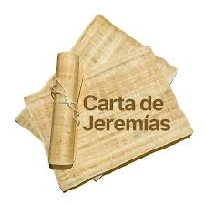
Jeremías 29:1-3
Notes:
Y ESTAS son las palabras de la carta que Jeremías profeta envió de Jerusalem á los ancianos que habían quedado de los trasportados, y á los sacerdotes y profetas, y á todo el pueblo que Nabucodonosor llevó cautivo de Jerusalem á Babilonia:
2 (Después que salió el rey Jechônías y la reina, y los de palacio, y los príncipes de Judá y de Jerusalem, y los artífices, y los ingenieros de Jerusalem;)
3 Por mano de Elasa hijo de Saphán, y de Jemarías hijo de Hilcías, (los cuales envió Sedechîas rey de Judá á Babilonia, á Nabucodonosor rey de Babilonia,) diciendo:

Slide 14
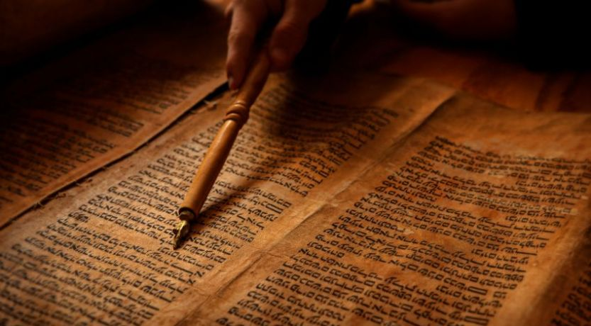
Carta a los cautivos en Babilonia
Jeremías escribe la o las Cartas.
Dirigida a los Lideres o ancianos cautivos.
Carta enviada luego de la segunda deportación. ¿Por qué?
Versículo 2. (JECONIAS)
Año 598 A.C
Encargados de enviar las cartas son:
-Elasa hijo de Safan.
Jemarias hijo de Hilcías.
הגבירה egebire = Madre de Jeconias.
Notes:
El Trabajo del Profeta Jeremías se hace mas difícil ahora porque, no solo tenía que predicar constantemente en su nación en Juda y Jerusalén sino que también debe de mitigar con consuelo la tristeza de los exiliados, así que lo hace por medio de cartas y amigos que puedan llevar las cartas.
Los hijos de Hilcías y de Safán heredaron de sus progenitores el mismo respeto por los escritos sagrados. Y así en el cap. 36:25, vemos que “Gemarías” rogó al rey Joacim que no quemara el rollo del profeta.
Sabemos que la madre era NEUSTA esposa de Josias.
Pero en el hebreo a veces se le dice como Egebire como la madre mayor de todas. En el sentido que Neusta fue reina con Josias y sus hijos. (vivió mucho pero se fue en esta deportación segunda)

Slide 15
3 Por mano de Elasa hijo de Saphán, y de Jemarías hijo de Hilcías, (los cuales envió Sedechîas rey de Judá á Babilonia, á Nabucodonosor rey de Babilonia,) diciendo:
צִדְקִיָּהוּ (Tzidkiyahu): Esta es la forma completa, que significa "Yahvé es mi justicia".​
צִדְקִיָּה (Tzidkiyah): Esta es una forma más corta, que también se traduce como "Yahvé es justo".
Sucede con el nombre profeta Isaías y también Jeremías.
יִרְמְיָהוּ (Yirmĕyáhu)
También aparece en forma abreviada como יִרְמְיָה (Yirmĕyá).
Jehová establece" o "Jehová exalta",o también se interpreta como "El Señor levantará".
יְשַׁעְיָהוּ (Yesha'yahu) Isaias
y también como יְשַׁעְיָה (Yesha'yah). Isaias
La elección entre una forma u otra puede depender de varios factores:
​Estilo del autor: Diferentes autores o escribas pueden haber preferido una forma sobre otra.​
Contexto literario: En poesía o profecía, una forma más corta puede ser preferida por razones métricas.​
Tradición textual: Las diferentes tradiciones de manuscritos pueden haber preservado variantes del nombre.
Notes:
El tanaj biblia hebrea presenta esta enigma a lo largo de todo el antiguo testamento.
No hay consenso de porque sucede esto.
Debe a ver algo profundo en esto aunque parezca algo tonto o de poca importancia, pero cuidado que hablamos de la palabra de DIOS.
CURIOSIDAD TANAJ= TNJ
T= TORAH
N= NETUVIM
J=k=kETUVIM
Fijense que es Sedequias quien ordena enviar las cartas con sus embajadores. ¿Por qué hace esto sedequias? Porque le convenpia porque igualmente tenia que enviar a Sus embajadores para otros asuntos
Y además porque Hananias había sido muerto recientemente, por lo que algo de credibildiad dejaba en Sedequias esto.

Slide 16
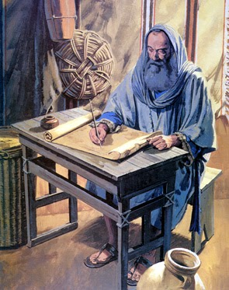
Jeremías 29:4-7
Notes:
4 Así ha dicho Jehová de los ejércitos, Dios de Israel, á todos los de la cautividad que hice trasportar de Jerusalem á Babilonia:
5 Edificad casas, y morad; y plantad huertos, y comed del fruto de ellos;
6 Casaos, y engendrad hijos é hijas; dad mujeres á vuestros hijos, y dad maridos á vuestras hijas, para que paran hijos é hijas; y multiplicaos ahí, y no os hagáis pocos.
7 Y procurad la paz de la ciudad á la cual os hice traspasar, y rogad por ella á Jehová; porque en su paz tendréis vosotros paz.

Slide 17
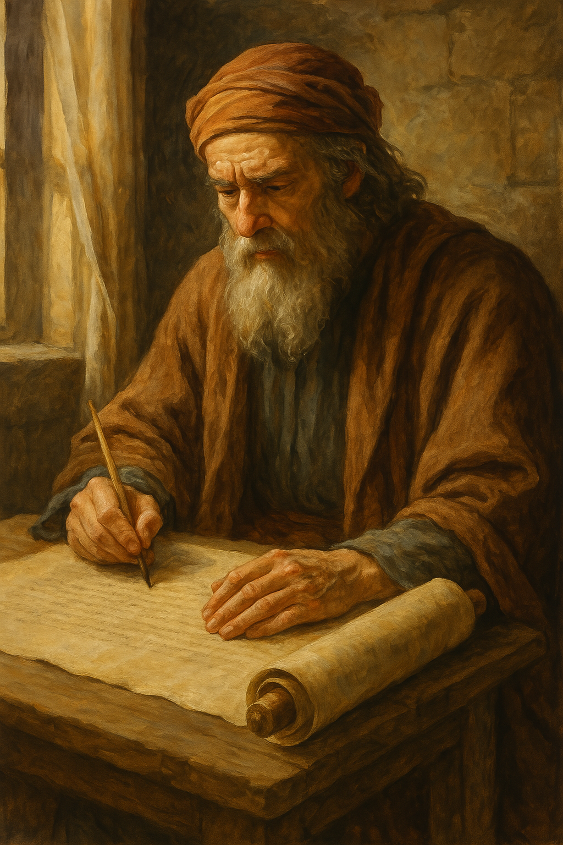
LA CARTA DEL PROFETA JEREMÍAS
EL propósito de la carta era entregar Animo y aliento.
Recordar que aun quedan 11 años mas para la tercera deportación.
Solo el cap. 29 menciona una carta enviada a personas concretas.
Jeremías 36 y 51 envía mensajes por escrito (rollo o libro) pero no cartas.
La carta era un recordatorio para que entendieran que esta era la voluntad de Dios.
La carta daba esperanza y tranquilidad.
La carta era Dios hablando.
La biblia ofrece tranquilidad y Paz y es Dios hablando.
Jeremías y Jehová demuestran AMOR para con su pueblo mediante esta carta.
Notes:
La carta les recuerda que son 70 años de cautividad.

Slide 18
DISTITNTOS ESCRITOS DEL PROFETA JEREMÍAS
# | Tipo de mensaje | Capítulo | Destinatario | Medio | Notas
1 | Carta | Jer. 29 | Cautivos en Babilonia | Carta oficial | Primera y única carta directa.
2 | Rollo Profético | Jer. 36 | Pueblo y Rey Joacim | Rollo escrito por Baruc | Quemado por el rey. Reescrito.
3 | Rollo Simbólico | Jer. 51 | Babilonia | Entregado a Seraías | Leído y arrojado al río.

Slide 19
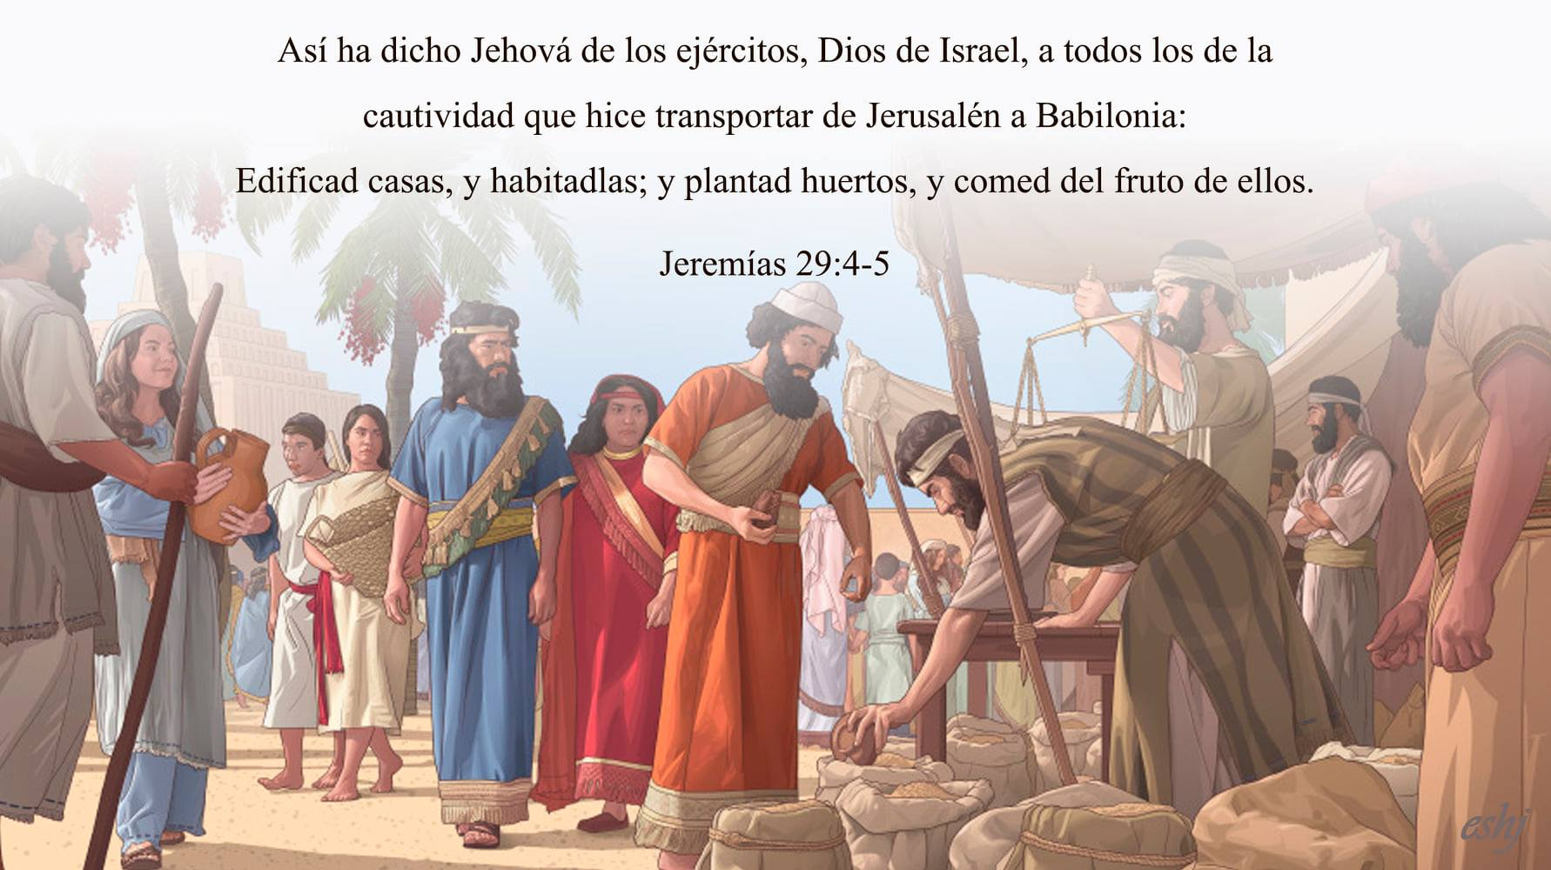
Sean buenos ciudadanos en babilonia
Dios llama a que vivan cómodamente.
“Edificad casas y habitadlas.”
Que no pensaran que iban a ser liberados en cualquier momento.
“plantad huertos y comed del fruto de ellos.”
“Que se casaran y tuvieran familias.”
La libertad que se les concedió implica que no eran ni esclavos ni prisioneros en su nueva tierra.
“multiplicaos ahí, y no os hagáis pocos.”
Dios quería que el pueblo judío se multiplicara en Babilonia, así como se multiplicó en Egipto.
Y procurad la paz de la ciudad á la cual os hice traspasar, y rogad por ella á Jehová; porque en su paz tendréis vosotros paz.
Dios ofrece paz si Oraban a Jehová.
Notes:
El exilio no significaba que Dios se hubiera olvidado de ellos o quisiera destruirlos.
Jeremías no alentó a los judíos a disfrutar de los placeres, ni los persuadió a establecerse para siempre en Caldea.
Era, de hecho, una tierra fértil y agradable; pero no los alentó a vivir allí con placer, a darse el gusto y a olvidar su propio país; de ninguna manera: pero limitó lo que dijo al tiempo del cautiverio, hasta el final de los setenta años. Durante ese tiempo, entonces, deseó que disfrutaran de la tierra de Caldea y todas sus ventajas, como si no fueran exiliados sino nativos del lugar. ¿Con qué propósito? no para que se entreguen a la pereza, sino para que no, al levantar alborotos, ofendan a Dios, y de alguna manera cierren contra sí mismos la puerta de su gracia, por el tiempo que había fijado era de esperar.
Esdras 6:10 Para que ofrezcan olores de holganza al Dios del cielo, y oren por la vida del rey y por sus hijos.

Slide 20
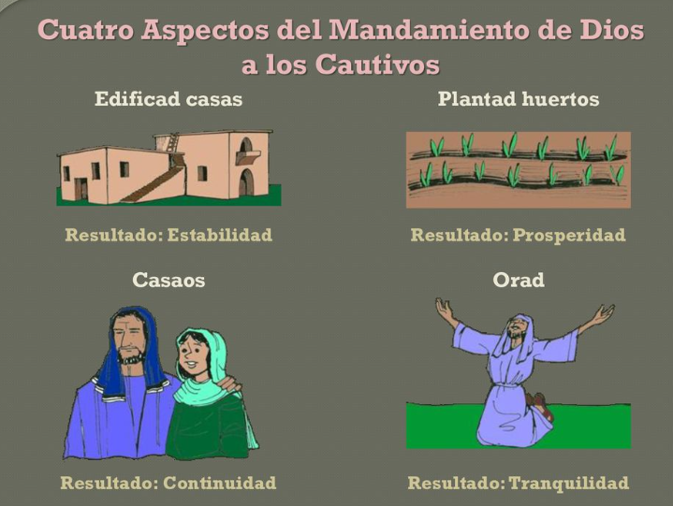
5 Edificad casas, y morad; y plantad huertos, y comed del fruto de ellos;
6 Casaos, y engendrad hijos é hijas; dad mujeres á vuestros hijos, y dad maridos á vuestras hijas, para que paran hijos é hijas; y multiplicaos ahí, y no os hagáis pocos.
Notes:
Dios pide que se casen y tengan hijos pero una parte importante es QUE DEN SUS HIJAS EN MATRIMONIO. Dios habla del orden natural de las cosas.
Porque sería completamente IRRACIONAL que los jóvenes busquen esposas o esposos para si, debe ser mediante los PADRES.
Entonces, Dios habla aquí de acuerdo con el orden común de las cosas, cuando ordena a los hombres jóvenes que no se unan de otra manera en el matrimonio que por el consentimiento de los padres, y que las mujeres jóvenes no deben casarse, sino aquellos a quienes se les da.
La importancia de ORAR en tiempos de angustia.
Debían someterse al yugo de babilonia. Para dar al cesar lo que es del del cesar y Dios lo que es de Dios. Aquí lo mismo pero con Nabucodonosor.
Solo por 70 años. Y no DOS AÑOS.
Fijense que Baiblonia sería prosperado porque ahora viven los Israelitas dentro de Babilonia. Porque los cristianos siempre son una bendición para los que rodean.
Romanos 13:1 “TODA alma se someta á las potestades superiores; porque no hay potestad sino de Dios; y las que son, de Dios son ordenadas.”
1 Timoteo 2 “Por los reyes y por todos los que están en eminencia, para que vivamos quieta y reposadamente en toda piedad y honestidad.
3 Porque esto es bueno y agradable delante de Dios nuestro Salvador;

Slide 21
“Cásense y engendren hijos e hijas; den mujeres a sus hijos, y den maridos a sus hijas, para que tengan hijos e hijas; y multiplicaos allí, y no os disminuyáis.”
¿Qué se nos dice últimamente en esta sociedad con respecto a los hijos?
Que no se casen que eso ya es retrogrado y anticuado.
No es estratégico, porque el hombre siempre sale perdiendo.
La infidelidad aumenta considerablemente, por lo que el amor verdadero ya no es viable.
Los cristianos hoy en día tienen miedo de tener hijos.
Porque ven la maldad constante y en aumento. PELIGROSO ES TRAERLOS AL MUNDO.
¿vamos a traer un hijo solo para que sufra?
Dios no nos dice que nos detengamos, o que nos escondamos o que nos rindamos, sino que nos da un mandato de vida, esperanza y propósito.
Dios no nos manda que nos apartemos del mundo sino que nos guardemos del mal.
Dios siempre tiene el control y soberanía en todo lugar en todo momento y en toda época o historia de la humanidad.
Notes:
No tengas temor querido heramno que Dios siempre es mayor y mas poderoso que cualquier artimaña del Diablo.
Aunque el mundo esté lleno de maldad, crisis y temor, Dios sigue siendo Señor incluso en medio del caos. En vez de ceder al miedo, el llamado de Dios es:
Seguir adelante con fe, construyendo familias.
Multiplicarse y trabajar por la paz del lugar donde uno habita (Jer. 29:7).
Vivir con esperanza, porque los planes de Dios son de bien, no de mal (Jer. 29:11).

Slide 22

No se trata de ignorar las dificultades, sino de creer que Dios puede bendecirnos y usarnos incluso en tiempos difíciles. Tener hijos, formar familia y construir en medio de la adversidad es un acto de fe, una declaración de que el futuro pertenece a Dios.

Slide 23
Jeremías 29:8-9
Notes:
8 Porque así ha dicho Jehová de los ejércitos, Dios de Israel: No os engañen vuestros profetas que están entre vosotros, ni vuestros adivinos; ni miréis á vuestros sueños que soñáis.
9 Porque falsamente os profetizan ellos en mi nombre: no los envié, ha dicho Jehová.

Slide 24
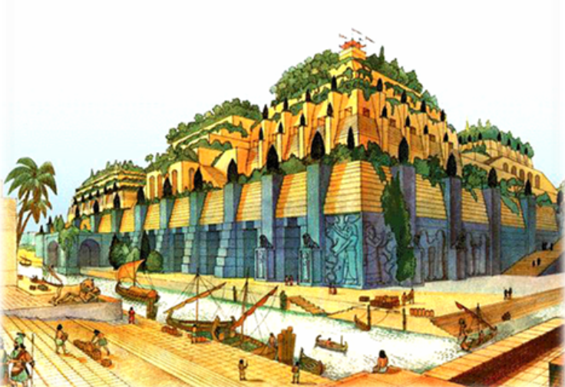
NO SE DEJEN ENGAÑAR
Habían falsos profetas tanto en Jerusalén como en Babilonia.
Eran una verdadera plaga.
“Falsamente profetizaban en nombre de Jehová”
No tomarás el nombre de tu Dios en vano…
No deberían rebelarse ni instigar revueltas. Debían establecerse y ser ciudadanos cumplidores de la ley.
Estos decían que Estarían muy poco tiempo en Babilonia.
Por lo tanto no hay que hacer casas ni casarse aquí.
Dios advierte de los sueños que sueñan.
Profetizan lo que les salga de ellos y no de DIOS.
Notes:
Contradiciendo todo lo que hace Jeremías.
Una piedra en el zapato.
Hubo un período de disturbios en todo el imperio babilónico, y los profetas tanto en Jerusalén como en Babilonia estaban proclamando el inminente final del exilio, evidentemente creyendo que Babilonia estaba al borde del colapso. La Crónica de Babilonia insinúa problemas internos en Babilonia en el 595/4 a.C. en los que algunos de los judíos deportados parecen haber estado involucrados.
Jeremías 23:25 Yo he oído lo que aquellos profetas dijeron, profetizando mentira en mi nombre, diciendo: Soñé, soñé. 26 ¿Hasta cuándo será esto en el corazón de los profetas que profetizan mentira, y que profetizan el engaño de su corazón?
Eclesiastes 5:7 Donde los sueños son en multitud, también lo son las vanidades y muchas las palabras; mas tú teme á Dios.
Zacarias 10:2 Porque las imágenes han hablado vanidad, y los adivinos han visto mentira, y han hablado sueños vanos, en vano consuelan: por lo cual se fueron ellos como ovejas, fueron humillados porque no tuvieron pastor.

Slide 25
Jeremías 29:10-14
Notes:
10 Porque así dijo Jehová: Cuando en Babilonia se cumplieren los setenta años, yo os visitaré, y despertaré sobre vosotros mi buena palabra, para tornaros á este lugar.
11 Porque yo sé los pensamientos que tengo acerca de vosotros, dice Jehová, pensamientos de paz, y no de mal, para daros el fin que esperáis.
12 Entonces me invocaréis, é iréis y oraréis á mí, y yo os oiré:
13 Y me buscaréis y hallaréis, porque me buscaréis de todo vuestro corazón.
14 Y seré hallado de vosotros, dice Jehová, y tornaré vuestra cautividad, y os juntaré de todas las gentes, y de todos los lugares adonde os arrojé, dice Jehová; y os haré volver al lugar de donde os hice ser llevados.

Slide 26

PROMESA DE QUE REGRESARÍAN A CASA
Todo lo que se dice aquí es repetitivo, porque se había anunciado mucho antes varias veces.
70 años JUSTO.
Los falsos profetas prometían solo 2 años como máximo.
Setenta años desde la victoria babilónica en Carquemis en el 605 a.C. hasta el regreso de los primeros exiliados en el 536 a.C
Dios puede saber nuestros pensamientos.
Salmo 40 y 139 David reflexiona sobre los pensamientos de Dios sobre su pueblo.
Salmo 139:7 ¿Adónde me iré de tu espíritu? ¿Y adónde huiré de tu presencia?
Los pensamientos de Dios se dirigen a sus hijos, especialmente a los hijos de la aflicción, como los pensamientos de un padre a sus queridos hijos
El Señor no solo piensa en ti, sino también acerca de ti.
Notes:
Aumentado has tú, oh Jehová Dios mío, tus maravillas; Y tus pensamientos para con nosotros, No te los podremos contar: Si yo anunciare y hablare de ellos, No pueden ser enarrados.
Salmo 139:17 Así que ¡cuán preciosos me son, oh Dios, tus pensamientos! ¡Cuán multiplicadas son sus cuentas!
Hermanos, cuando no podemos conocer los pensamientos del Señor porque son demasiado elevados para nuestra concepción o demasiado profundos para nuestro entendimiento, aun así, el Señor los conoceHermanos, cuando no podemos conocer los pensamientos del Señor porque son demasiado elevados para nuestra concepción o demasiado profundos para nuestro entendimiento, aun así, el Señor los conoce

Slide 27
Dios conoce tus pensamientos
¿Cuál es el versículo mas conocido dentro del mundo cristiano del libro de Jeremías?
Pensamientos de paz, y no de mal, para daros el fin que esperáis:
Los judíos estaban experimentando el castigo de DIOS.
Era fácil pensar que Dios estaba en contra de ellos.
Y por lo tanto pensarían que Dios les deseaba MAL.
Pero la carta dice que no es así, sino que sus pensamientos para ellos era solo de PAZ y AMOR.
El corazón inmutable de Dios hacia su pueblo.
Dios contestará las oraciones de Su pueblo. Cuando busquen a Dios, ellos lo encontrarán. Dios los restaurará de su exilio a la tierra que les ha prometido.
Asi mismo Dios nos llevará a ese cielo y tierra nueva.
14 Y seré hallado de vosotros, dice Jehová, y tornaré vuestra cautividad, y os juntaré de todas las gentes, y de todos los lugares adonde os arrojé, dice Jehová; y os haré volver al lugar de donde os hice ser llevados.
Notes:
Este versículo se encuentra comúnmente en calcomanías de parachoques, letreros, tarjetas, etc., colocados allí para alentar a las personas a tener la esperanza en el futuro de que Dios resolverá las cosas para ellos. Pero ¿es eso lo que en realidad significa este versículo tan conocido?
Me recuerda a que Dios dice que el mejor castigo te lo puede dar Dios y no el hombre debido que Dios aun en su castigo hay amor.
Proverbios 3:11 No menosprecies hijo mio el castigo de Jehová.

Slide 28
Puntos de conexión
Jeremías 29 | Salmo 42
Exilio físico en Babilonia | Exilio espiritual/emocional
Dios promete restauración y esperanza futura | El salmista se recuerda a sí mismo que debe esperar en Dios
“Yo sé los pensamientos que tengo acerca de vosotros…” (v.11) | “Aún he de alabarle, salvación mía y Dios mío” (v.5)
Dios está cerca, aun en el dolor | Dios es deseado intensamente, aun en la distancia
Notes:
Aun cuando nos sentimos lejos de Dios, Él sigue obrando tras bastidores. En medio de la espera, el dolor o la confusión, podemos aferrarnos a su fidelidad, sabiendo que su plan es perfecto y traerá esperanza y restauración, como lo hizo con los exiliados… y como lo recordó el salmista a su propia alma.
¿Te gustaría que prepare un devocional combinando Jeremías 29 y Salmo 42? Podría ser muy inspirador.

Slide 29


CONCLUsIÓN
Si te sientes triste y angustiado, lejos de Dios, de tal manera que por una parte tienes sed de Dios y por otra parte te abruman las tribulaciones, entonces lo que debes hacer es lo que hizo el salmista: sin negar su sufrimiento, y entendiendo que hay una lucha entre la fe y la desesperanza, decide confiar en Dios y mientras que la prueba pasa, canta y ora. Después, hace un auto análisis y hace propia la salvación que proviene de la presencia de Dios.

Slide 30
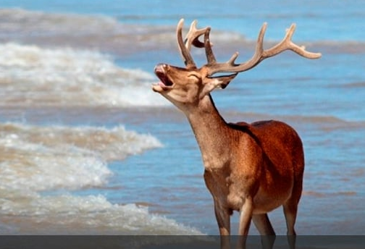
CONCLUsIÓN
Recordemos que Dios es nuestro Salvador y analicemos nuestras vidas para ver si realmente estamos disfrutando de su presencia.

Slide 31
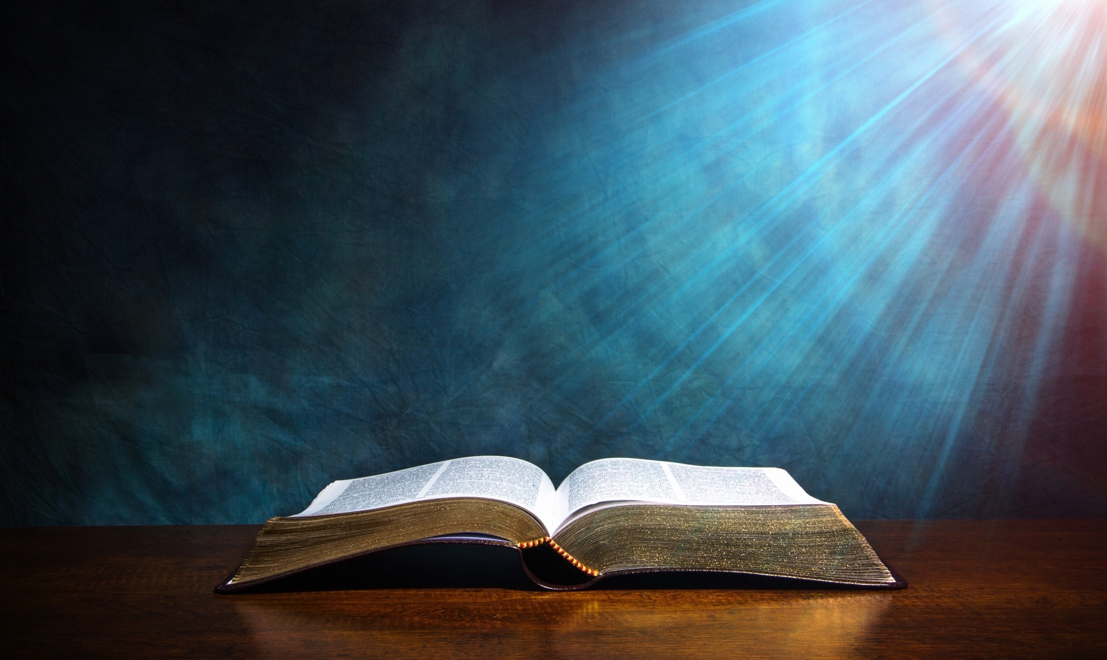
23 Examíname, oh Dios, y conoce mi corazón: Pruébame y reconoce mis pensamientos:
Salmo 139:23

Slide 32
Jeremías 29:15-19
Notes:
15 Mas habéis dicho: Jehová nos ha suscitado profetas en Babilonia.
16 Así empero ha dicho Jehová, del rey que está sentado sobre el trono de David, y de todo el pueblo que mora en esta ciudad, de vuestros hermanos que no salieron con vosotros en cautiverio;
17 Así ha dicho Jehová de los ejércitos: He aquí envío yo contra ellos cuchillo, hambre, y pestilencia, y pondrélos como los malos higos, que de malos no se pueden comer.
18 Y perseguirélos con espada, con hambre y con pestilencia; y darélos por escarnio á todos los reinos de la tierra, por maldición y por espanto, y por silbo y por afrenta á todas la gentes á las cuales los habré arrojado;
19 Porque no oyeron mis palabras, dice Jehová, que les envié por mis siervos los profetas, madrugando en enviarlos; y no habéis escuchado, dice Jehová.

Slide 33
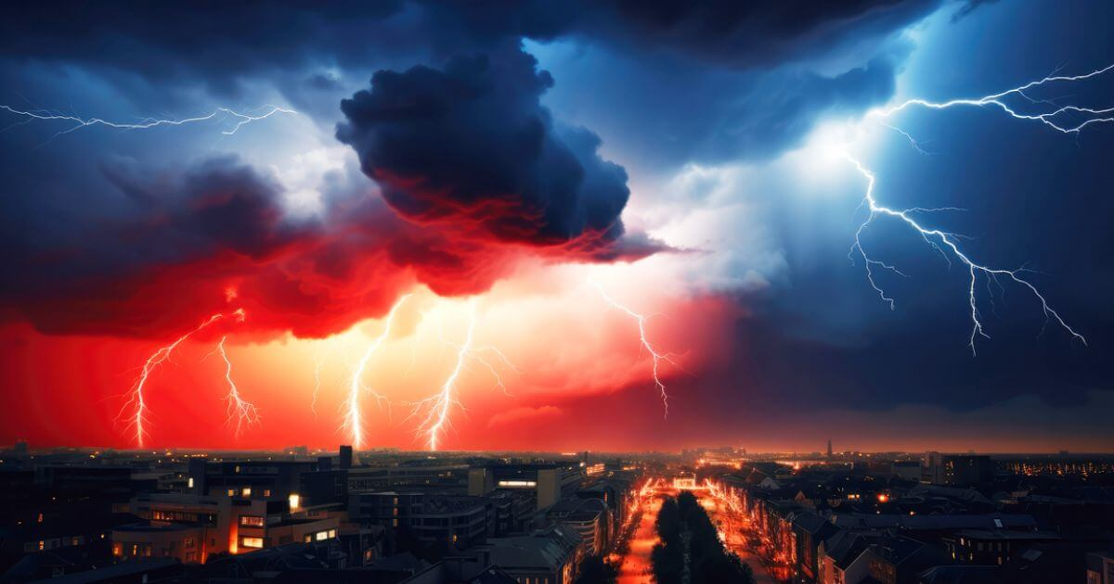
El disgusto de dios por no obedecer
31 Horrenda cosa es caer en las manos del Dios vivo.
Todavía habían varios que estaban en Jerusalem y no se
Los pondré como higos malos que no se pueden comer.
No miren con buenos ojos, o agrado al que está sentado en ese trono de David.
Los que se quedaron no son mejores que ustedes.
“He aquí envío yo contra ellos cuchillo, hambre, y pestilencia”
Y perseguirélos con espada, con hambre y con pestilencia; y darélos por escarnio á todos los reinos de la tierra, por maldición y por espanto, y por silbo y por afrenta á todas la gentes á las cuales los habré arrojado;
Notes:
Por no oir las palabras de Jehová.adwad2awdd

Slide 34
Jeremías 29:20-32
Notes:
20 Oid pues palabra de Jehová, vosotros todos los trasportados que eché de Jerusalem á Babilonia.
21 Así ha dicho Jehová de los ejércitos, Dios de Israel, acerca de Achâb hijo de Colías, y acerca de Sedechîas hijo de Maasías, quienes os profetizan en mi nombre falsamente: He aquí los entrego yo en mano de Nabucodonosor rey de Babilonia, y él los herirá delante de vuestro ojos;
22 Y todos los trasportados de Judá que están en Babilonia, tomarán de ellos maldición, diciendo: Póngate Jehová como á Sedechîas y como á Achâb, los cuales asó al fuego el rey de Babilonia.
23 Porque hicieron maldad en Israel, y cometieron adulterio con las mujeres de sus prójimos, y falsamente hablaron en mi nombre palabra que no les mandé; lo cual yo sé, y soy testigo, dice Jehová.
24 Y á Semaías de Nehelam hablarás, diciendo:
25 Así habló Jehová de los ejércitos, Dios de Israel, diciendo: Por cuanto enviaste letras en tu nombre á todo el pueblo que está en Jerusalem, y á Sophonías sacerdote hijo de Maasías, y á todos los sacerdotes, diciendo:
26 Jehová te ha puesto por sacerdote en lugar de Joiada sacerdote, para que presidáis en la casa de Jehová sobre todo hombre furioso y profetizante, poniéndolo en el calabozo y en el cepo.
27 ¿Por qué pues no has ahora reprendido á Jeremías de Anathoth, que os profetiza falsamente?
28 Porque por eso nos envió á decir en Babilonia: Largo va el cautiverio: edificad casas, y morad; plantad huertos, y comed el fruto de ellos.
29 Y Sophonías sacerdote había leído esta carta á oídos de Jeremías profeta.
30 Y fué palabra de Jehová á Jeremías, diciendo:
31 Envía á decir á toda la transmigración: Así ha dicho Jehová de Semaías de Nehelam: Porque os profetizó Semaías, y yo no lo envié, y os hizo confiar en mentira:
32 Por tanto, así ha dicho Jehová: He aquí que yo visito sobre Semaías de Nehelam, y sobre su generación: no tendrá varón que more entre este pueblo, ni verá aquel bien que haré yo á mi pueblo, dice Jehová: porque contra Jehová ha hablado rebelión.

Slide 35
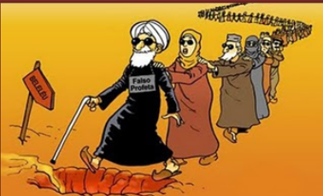
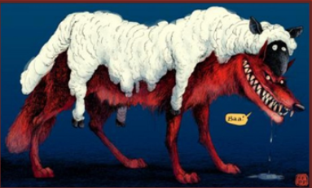
Otros Falsos profetas
Dios habla a Acab y Sedequías – dos hombres considerados profetas y nombrados en honor a un rey malvado de Israel y un rey malvado de Judá.
No Confundir con Rey Acab y Rey Sedequias.
Profetizaron mentiras en nombre de Jehová.
En la carta se menciona que estos hombres serian asesinado o muertos por el rey Nabucodonosor.
El castigo fue cruel = ASADOS AL FUEGO
“los cuales asó al fuego el rey de Babilonia.”
23 Porque hicieron maldad en Israel, y cometieron adulterio con las mujeres de sus prójimos, y falsamente hablaron en mi nombre palabra que no les mandé; lo cual yo sé, y soy testigo, dice Jehová.
Semaías de Nehelam = Otro Falso Profeta.
Este hombre envia cartas al sumo sacerdote SOFONIAS.
La carta dice que Detuviera y castigara a todo hombre loco que profetice mentiras.
Sofonías fue sacerdote después del bueno y piadoso Joiada (2 Crónicas 23-24).
27 ¿Por qué pues no has ahora reprendido á Jeremías de Anathoth, que os profetiza falsamente?

Slide 36
30 Y fué palabra de Jehová á Jeremías, diciendo:
31 Envía á decir á toda la transmigración: Así ha dicho Jehová de Semaías de Nehelam: Porque os profetizó Semaías, y yo no lo envié, y os hizo confiar en mentira:
32 Por tanto, así ha dicho Jehová: He aquí que yo visito sobre Semaías de Nehelam, y sobre su generación: no tendrá varón que more entre este pueblo, ni verá aquel bien que haré yo á mi pueblo, dice Jehová: porque contra Jehová ha hablado rebelión.
Notes:
VEAMOS LA TREMENDA LUCHA QUE HACE JEREMIAS CON TODOS ESOS FALSO PROFETAS
JEREMIAS NUNCA TITUBEA
JEREMIAS VALIENTE OBEDIENTE CAPAZ DE TODO
EL VERDADERO PROFETA DE DIOS ANTE UN MONTON DE PORFETAS FALSOS

Slide 37
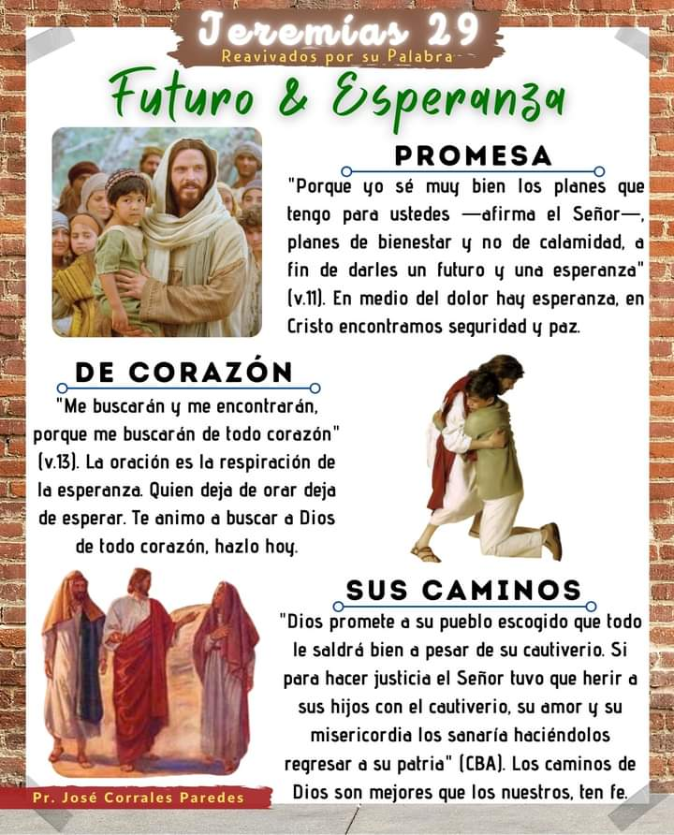

Slide 38
CONCLUYENDO…
Cuando usted y yo nos acercamos a la Palabra de Dios, tenemos que llegar al punto en que nos encontremos al nivel del polvo.
No quiero decir que simplemente no seamos nada, que somos pecadores; sino que debemos estar dispuestos de echar por tierra nuestras opiniones, nuestra propia voluntad, y nuestros propios puntos de vista.
Es decir, dispuestos a desechar todo ello y a escuchar a lo que Dios tiene que decir. Este fue el problema de los sacerdotes, profetas y príncipes de los días de Jeremías.
Dios tiene todo el conocimiento, El tiene todos los hechos. Conoce todos los antecedentes.
Es increíble que algunas personas se atrevan a juzgarle. Es casi increíble que este pequeño hombre se ponga de pie y diga: "Ahora, Señor, si tú estás allí arriba (y no estoy seguro de que lo estés; pues, yo soy muy difícil de convencer, porque tengo un gran intelecto y mi intelecto me dice que tú quizá no estés allí arriba), pero si estás allá arriba, solo quiero decirte que estás equivocado".
¡qué arrogancia! Si una pequeña y viejo chanchito de tierra se arrastrara en mi casa llegando frente a mi sillón y me dijera: "Mira, no me gusta la forma en que has construida tu casa; no me agrada la manera en que has plantado flores y plantas por aquí, y no me agrada lo que comes",
¿sabe usted lo que yo le haría a esa hormiga? La apartaría para siempre de mi vista y puede que la aplastara. Pero Dios es compasivo con el ser humano. El no nos aplasta, sino que nos ha dado una segunda oportunidad.

Slide 39
concluyendo
1 POR tanto nosotros también, teniendo en derredor nuestro una tan grande nube de testigos, dejando todo el peso del pecado que nos rodea, corramos con paciencia la carrera que nos es propuesta,
2 Puestos los ojos en al autor y consumador de la fe, en Jesús; el cual, habiéndole sido propuesto gozo, sufrió la cruz, menospreciando la vergüenza, y sentóse á la diestra del trono de Dios.
3 Reducid pues á vuestro pensameinto á aquel que sufrió tal contradicción de pecadores contra sí mismo, porque no os fatiguéis en vuestros ánimos desmayando.
4 Que aun no habéis resistido hasta la sangre, combatiendo contra el pecado:
5 Y estáis ya olvidados de la exhortación que como con hijos habla con vosotros, diciendo: Hijo mío, no menosprecies el castigo del Señor, Ni desmayes cuando eres de él reprendido.
6 Porque el Señor al que ama castiga, Y azota á cualquiera que recibe por hijo.
7 Si sufrís el castigo, Dios se os presenta como á hijos; porque ¿qué hijo es aquel á quien el padre no castiga?
8 Mas si estáis fuera del castigo, del cual todos han sido hechos participantes, luego sois bastardos, y no hijos.
9 Por otra parte, tuvimos por castigadores á los padres de nuestra carne, y los reverenciábamos, ¿por qué no obedeceremos mucho mejor al Padre de los espíritus, y viviremos?
10 Y aquéllos, á la verdad, por pocos días nos castigaban como á ellos les parecía, mas éste para lo que nos es provechoso, para que recibamos su santificación.
11 Es verdad que ningún castigo al presente parece ser causa de gozo, sino de tristeza; mas después da fruto apacible de justicia á los que en él son ejercitados.
12 Por lo cual alzad las manos caídas y las rodillas paralizadas;
Dios ha llevado a su pueblo al exilio en Babilonia como resultado de su pecado. Sin embargo, en lugar de abandonarlos, les da una palabra de esperanza, propósito y restauración futura.
Dios disciplina a sus hijos no por crueldad, sino por amor, para que participemos de su santidad.
A veces estamos en un “exilio” personal (dolor, espera, incertidumbre), pero Dios sigue trabajando en nosotros.
No es tiempo perdido, es tiempo de transformación.
En lugar de resistir, debemos aprender lo que Dios quiere formar en nosotros.
Notes:
Recordemos que Dios es neustro alfarero y nosotros el barro y el nos forma y moldea para ocuparnos como buenos instrumentos en este caso vasijas.
DIOS LOS BENDIGA QUERIDOS HERMANOS

